Slide 2
সেলিনা ইয়াসমিন
সহকারী শিক্ষক
বেলগাছি দাওয়াতুল ইসলাম দখিল মাদরাসা
রাজবাড়ী সদর, রাজবাড়ী।

Slide 3
শারিরীক শিক্ষা
দাখিল নবম শ্রেনী
৫ম অধ্যায়

Slide 4
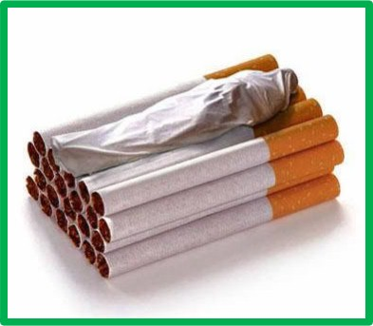
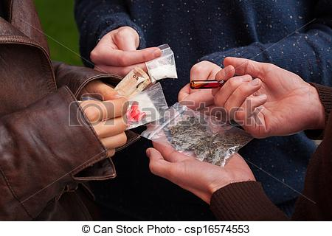
নিচের ছবিগুলো লক্ষ্য কর ও চিন্তা করে বল...
এই ছবিগুলো কোন দ্রব্যের?

Slide 5
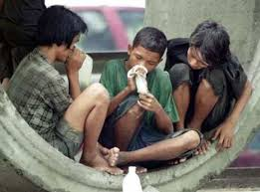
আজকের পাঠ
ধূমপান

Slide 6
পাঠ শেষে শিক্ষার্থীরা............
ধুমপান কি বলতে পারবে।
ধূমপান ও মাদক দ্রব্যের তালিকা তৈরি করতে পারবে।
ধূমপান ও মাদকাসক্তির কুফল নির্ণয় করতে পারবে।

Slide 7
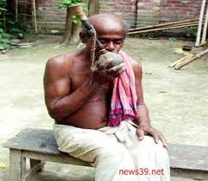
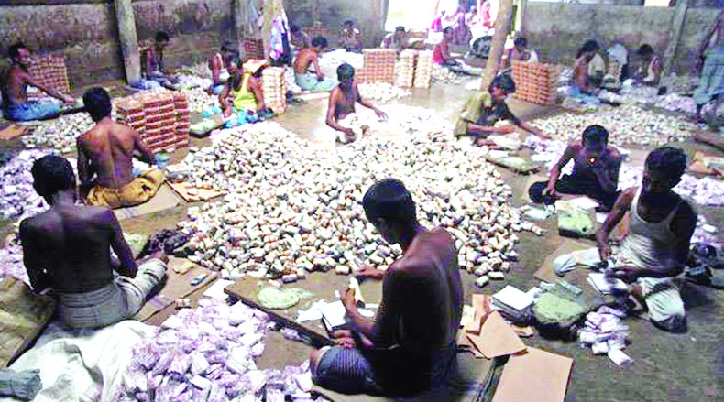
কয়েকটি ধুমপানের দ্রব্য
সিগার
ট
হুক্কা
বিড়ি
Notes:
দ্রবের নাম দেখাতে ছবিতে ক্লিক করুন

Slide 8
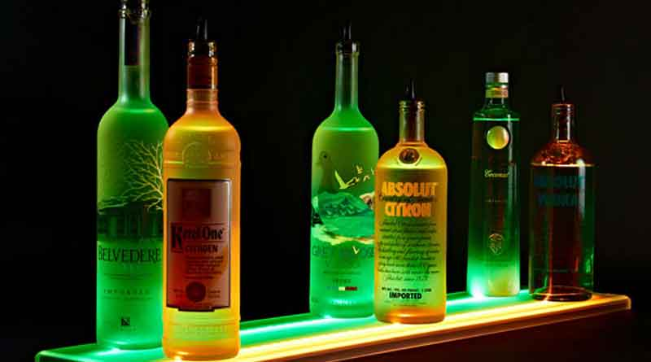
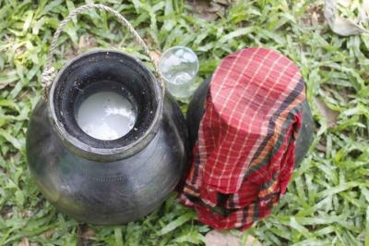
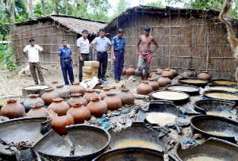
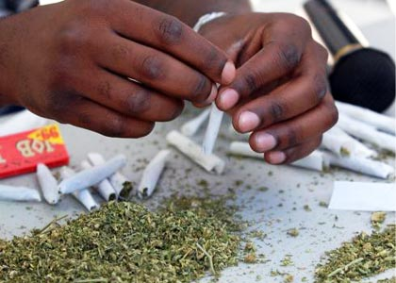
মাদক দ্রব্য
মদ
তাড়ি
চোয়ানি
গাঁজা

Slide 9
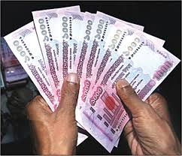
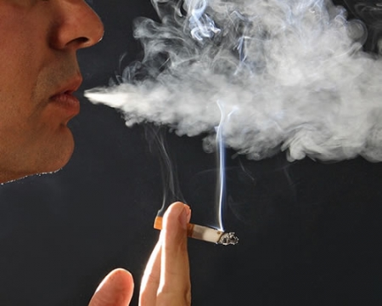
ধূমপানের ক্ষতিকর দিক
আর্থিক ভাবে ক্ষতিগ্রস্থ হয়
পরিবেশ দূষিত করে

Slide 10
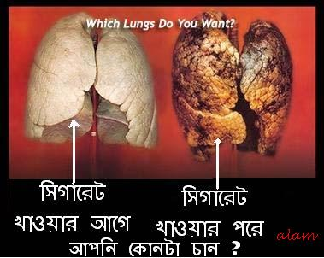
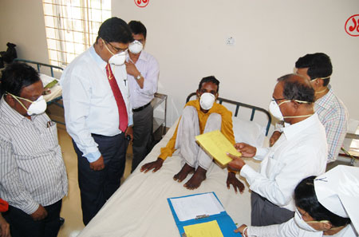
ধূমপানের ভয়াবহ পরিনতি
ক্যান্সার
যক্ষ্মা

Slide 12
জোড়ায় কাজ
৫ মিনিট
ধুমপানের অর্থনৈতিক কুফল কী কী হতে পারে লিখ।

Slide 13
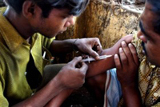
প্রতিটি দলে যে কোন একজন লেখবে
দলীয় কাজ
১০ মিনিট
ধূমপান ও মাদক সামাজিক জীবনে কি কি নেতিবাচিক প্রভাব ফেলতে পারে, চিহ্নিত করো।
13

Slide 14
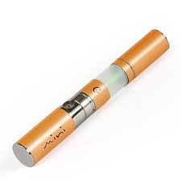
বাড়ীর কাজ

Slide 15
GZÿY mv‡_ _vKvi Rb¨ AvšÍwiK ab¨ev`|

